Slide 1
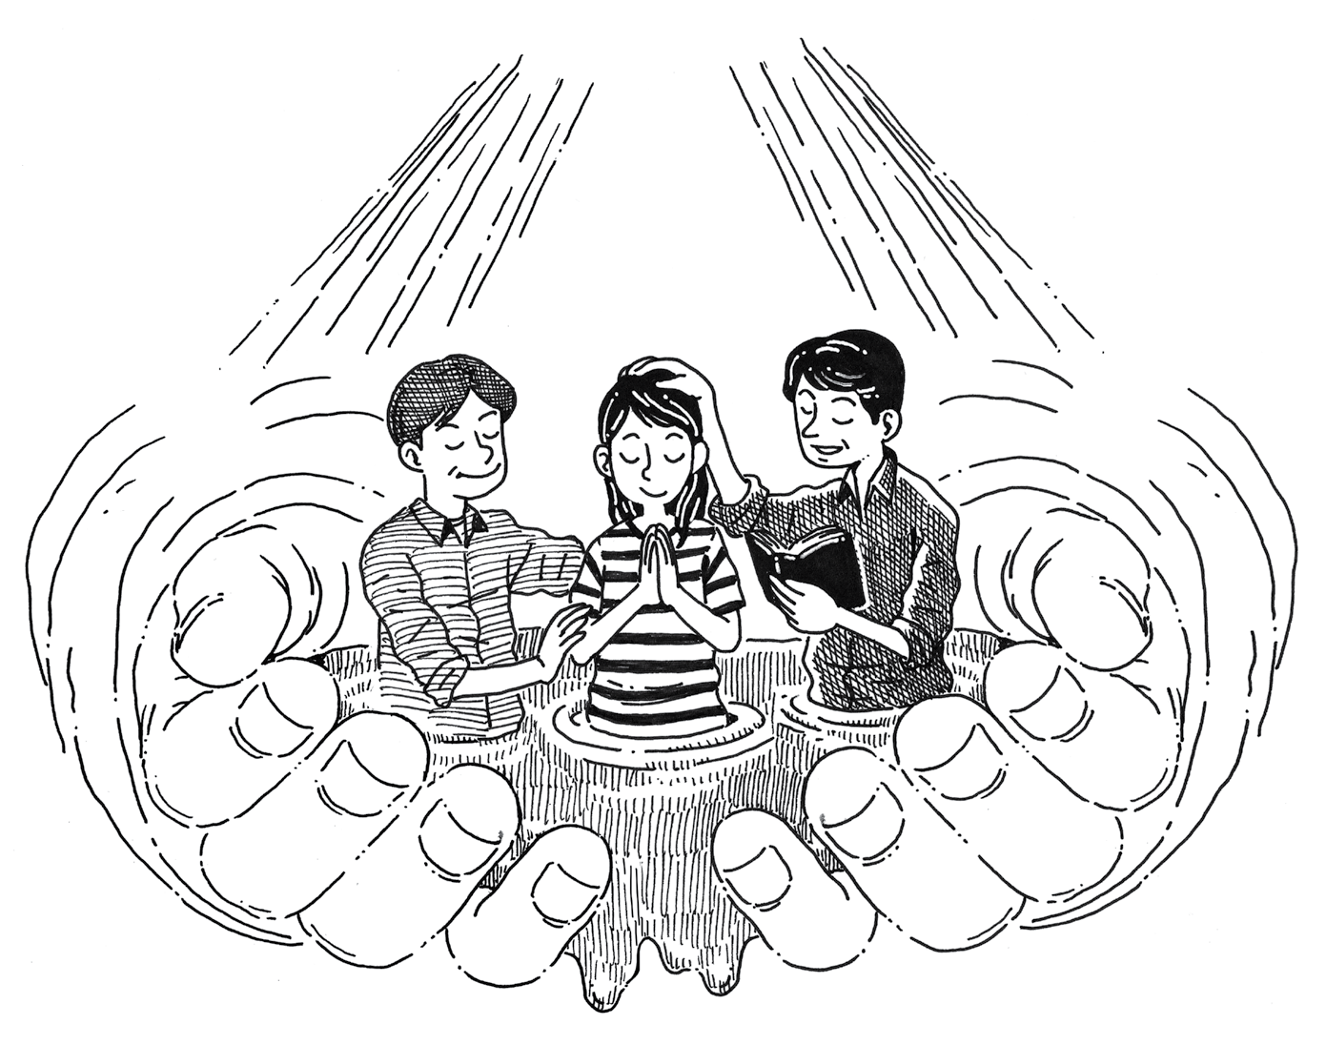
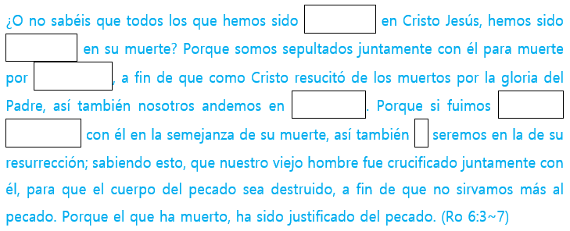
Nuestra misión, predicar el evangelio
31
El bautismo, primera obediencia después de ser salvo
Ro 6:1~13, 1P 3:21
Hoy aprender
Palabra
1. Saber que el bautismo es la primera obediencia al Señor después de recibir la salvación.
2. Saber el por qué y el significado de ser bautizado.
44

Slide 2
Palabra Entender
¿Qué es lo primero que debes hacer después de ser salvo por la sangre de Jesús y convertirte en cristiano? Hay muchas cosas en que pensar, pero el Señor ordenó el bautismo como la primera obediencia a hacer. Para recibir la salvación no es necesario ser bautizado. Sin embargo, la Biblia dice que aquellos que son salvos deben ser bautizados. Entonces, ¿qué significa el bautismo?
Primero, el bautismo es una ceremonia en la cual una persona salva por la fe en Jesús confiesa públicamente su fe frente a Dios, el hombre y el diablo.
Segundo, el bautismo es una señal de que ‘morí con Cristo y reviví con Cristo’. Sumergirse en agua significa que nuestro viejo hombre murió con Jesús, y salir del agua significa que tenemos una nueva vida a través del Señor. En conclusión, es confesar que me he convertido en una persona unida con Cristo. También es confesar que estoy unido con la Iglesia, el cuerpo de Cristo.
Tercero, el bautismo es una confesión de fe y una señal de obediencia de que viviré con buena conciencia y corazón hacia Dios, lejos de la vida pasada donde los cristianos pecaron y vivieron.
La palabra ‘bautismo’ en inglés es ‘baptize’, es una transliteración de la palabra griega ‘baptizo’, que significa ‘remojar, sumergirse, meter en agua’. Por lo tanto, la forma correcta de bautizar es sumergir completamente el cuerpo de la persona que se bautiza.
Resumen de la lección
45

Slide 3
Palabra Escríbelas en la tabla de tu corazón (Recitación)
El bautismo que corresponde a esto ahora nos salva (no quitando las inmundicias de la carne, sino como la aspiración de una buena conciencia hacia Dios) por la resurrección de Jesucristo, (1P 3:21)
There is also an antitype which now saves us baptism (not the removal of the filth of the flesh, but the answer of a good conscience toward God), through the resurrection of Jesus Christ, (1P 3:21)
1
Subraya las palabras o frases clave en el versículo.
2
¿Cuál es la relación entre el agua y el bautismo?
Palabra Cambiar mi mente a la palabra
1
Escribe el significado del bautismo.
2
Escribe por qué la persona salva debe ser bautizada.
46

Slide 4
3
Busca y marca con un ○ las palabras que corresponden a la actitud correcta cuando somos bautizados.
Confesión del pecado
Vergüenza
Cubrir el pecado
Obediencia
Sujeción Tristeza
Fe Perdón
Arrepentimiento
Amor
Esperanza
Ira
Indistinto
Inquieto
Gozo
Desesperación
4
Somos bautizados para vivir en la nueva vida de la resurrección, donde el viejo hombre es enterrado con Jesús y nunca más es esclavo del pecado (Ro 6:4). Escribe cómo vivir como una persona con una nueva vida de resurrección.
47

Slide 5
Palabra Aplicando a la vida
La palabra de hoy
(Escribir la Palabra)
La oración de hoy
(Gratitud / Arrepentimiento / Súplica)
D
Mt 28:19
L
Mr 16:16
M
Hch 1:5
48

Slide 6
X
Ro 6:4
J
Gá 3:27
V
Ef 4:5
S
Col 2:12
49

Slide 7
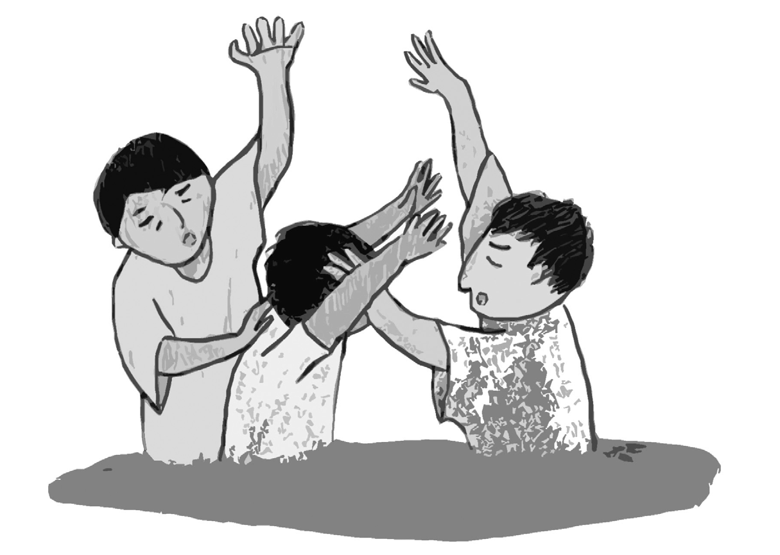
Las ceremonias religiosas no hacen cristianos
Alegoría
“∙∙∙ no son engendrados ... de voluntad de varón ∙∙∙”
Un pastor le preguntó al médico.
“Doctor, ¿eres cristiano?”
“Ya hace años, fui bautizado por el Pastor Fulano.”
De esta manera, algunos piensan que ser bautizados les convierte en cristianos. Sin embargo, incluso un hombre prominente y piadoso no se puede hacer cristiano por el bautismo. Irónicamente, hay muchos líderes religiosos que creen que la ceremonia religiosa puede hacer que una persona sea cristiana, y esto es un gran error y contrario a la Palabra de Dios. No importa cuán importante sea, las ceremonias de la iglesia no pueden perdonar los pecados del hombre.
50

Slide 8
Tengo una pregunta~
Describe la guerra del final del Reino del Milenio.
Cuando los mil años se cumplan, Satanás será suelto de su prisión, y saldrá a engañar a las naciones que están en los cuatro ángulos de la tierra, a Gog y a Magog, a fin de reunirlos para la batalla; el número de los cuales es como la arena del mar. Y subieron sobre la anchura de la tierra, y rodearon el campamento de los santos y la ciudad amada; y de Dios descendió fuego del cielo, y los consumió. Y el diablo que los engañaba fue lanzado en el lago de fuego y azufre, donde estaban la bestia y el falso profeta; y serán atormentados día y noche por los siglos de los siglos. (Ap 20:7~10)
Cuando los mil años se cumplan, Satanás, que habrá sido encerrado en el abismo, será liberado por un tiempo(Ap 20:7). Entonces Satanás engañará a las naciones que están en los cuatro ángulos de la tierra, a Gog y a Magog, para la batalla. Estas son personas que nacieron en el Reino del Milenio y no sirvieron a Dios. Cuando no estaba Satanás no podían luchar contra Dios, pero cuando Satanás entre en ellos, se enfrentarán con Dios.
Cuando las naciones que están en los cuatro ángulos de la tierra estén en el lado de Satanás estallará la guerra y se enfrentarán con Dios y los santos; sucederá alrededor de Jerusalén, Dios juzgará a Satanás y a sus seguidores y los arrojará al lago de fuego eterno.
Y destruirá completamente el primer cielo y la primera tierra, y creará un nuevo cielo eterno y una nueva tierra eterna.
51

Slide 9
Resumen
Unidad
Nuestra misión, predicar el evangelio
Como Dios prometió, Jesús vino y estuvo con los pecadores y perfeccionó la expiación eterna con su sangre en la cruz. Este evangelio ha sido predicado en Jerusalén, en toda Judea y Samaria, y en todo el mundo, y finalmente somos salvos. Ahora es nuestra misión predicar a muchos que no han escuchado la palabra del evangelio.
Predicad el evangelio a toda criatura
La Palabra de Dios no debe ser predicada solo a las personas de un área específica, sino a todo el mundo. Esto se debe a que todavía hay demasiadas personas que aún no han escuchado la palabra de salvación. La predicación del evangelio es la voluntad y la orden del Señor. Coparticipar en este trabajo es la actitud correcta del cristiano.
El sacrificio
Nosotros, siendo pecadores, fuimos salvos por el sacrificio de Jesús. Nadie puede salvarse sin su sacrificio. Y sin nuestro sacrificio, el evangelio es difícil de predicar. Podemos predicar este evangelio a más personas a través del noble sacrificio del Señor y nuestro valioso sacrificio.
La vida de ofrenda
Ofrendar es nuestro pequeño pero esencial sacrificio para la predicación del evangelio. Solo aquellos que son salvos pueden hacer una verdadera ofrenda. Además, diezmar a Dios es un acto de reconocer que todo lo que tenemos es de Dios. Dios no solo valorará nuestras ofrendas, sino que nos recompensará con cosas buenas, y las usará muy valiosamente en la obra de Dios.
Petición de Dios, la reconciliación
Cuando éramos pecadores, fuimos reconciliados con Dios por la muerte de Jesús como la propiciación. Se nos pide predicar a aquellos que aún no se han dado cuenta de que nos hemos reconciliado con Dios. Además, es muy importante para los cristianos que se han reconciliado con Dios ser uno y vivir en armonía en el Señor. A medida que nos amemos, perdonemos y toleremos unos a otros, este evangelio será predicado más fuertemente.
El bautismo, primera obediencia después de ser salvo
Las personas salvas son los que murieron y revivieron con Jesús. El bautismo es una inmersión en el agua, lo que significa que participamos en la muerte y resurrección de Jesús. Se puede decir que el bautismo proclama al mundo que estamos unidos con Jesús. Una persona que es bautizada debe vivir una vida santa como hijo de Dios y digna del evangelio.
52

Slide 10
Resumen
Actividad
Elige entre las siguientes actividades y organiza lo que has aprendido.
Mapa mental / Carta destinada a un personaje de la Biblia /
Cartas de evangelización usando el contenido de la unidad /
Artículo de periódico / Diario del personaje / Diseño de camiseta /
Cómic de 4 viñetas / Caligrafía / Publicidad / Cartel /
Crear un cuestionario bíblico / Crear un crucigrama
53

